Slide 1
牛市正进行时
主讲老师
陈灼基
课程日期
2025.03.03
执业编号
A1120620030004
中国·广州

Slide 2
当前的操作思路
1、控盘双突破（智能辅助线、20日、10日、5日均线），走向上的趋势
2、主题猎手战法：结合热点、L2资金等指标

Slide 3
今日热门消息解读
1、算力：
英伟达官方声明称，美国政府已向英伟达保证将授予许可证，且英伟达希望尽快启动H20芯片交付。据悉，此次H20恢复在华销售，主要系开放此前的库存，将不会影响Blackwell架构显卡。
2、机器人：
7月15日，国务院新闻办公室举行“新征程上的奋斗者”中外记者见面会，民营企业家代表围绕“弘扬企业家精神，坚定做优秀中国特色社会主义事业建设者”与中外记者见面交流。会上，宇树科技创始人&CEO王兴兴发言并回答记者提问。王兴兴表示，去年发布的G1这款人形机器人在全球范围内受到广泛关注，今年出货量相对去年有明显增长。不单是宇树科技，对整个机器人行业来说，今年上半年的增长速度非常快，科技发展趋势非常明显。

Slide 4
今日热门消息解读
3、医药：
7月15日，医保局联合三部门在北京召开媒体通气会，对外披露第十一批国家组织药品集中采购的最新进展与规则优化细节，最终锁定55个品种，覆盖抗菌药、心血管、抗肿瘤、神经系统等多个治疗领域。

Slide 5
操作策略
仓位：六成——八成
策略：两个中线个股，两个短线个股
或者，三个中线、吃波段收益，一个短线
剩余资金灵活做T
持续拉升连板股、极致抱团趋势股、低吸高活跃强势股、
潜伏利好消息政策个股、耐心持有优质个股、平铺首板个股

Slide 6
风口狙击——为投资保驾护航
1、周一最强风口：选择当日涨停板个股最多的板块，当日最强的风口
2、周二主题风口：选择当日主题猎手最强的主题，挖掘最强的两个股票
3、周三资金风口：选择当日行业板块，主力净买额第一名或第二名的板块
4、周四逻辑风口：结合当日或近几日逻辑逐渐发酵的风口，博弈周末发酵
四个不同维度的逻辑，每天筛选出强风口、强个股，为投资保驾护航，助力账户长虹
用户收益案例：以上为特定客户、特定时间区间的历史业绩，个别情况不代表普遍现象，个股历史涨幅不预示其未来表现，过往收益亦不代表未来收益承诺。市场有风险，投资需谨慎！
个股案例涨幅回访：以上为特定条件、特定时间区间下的部分案例展示，不代表普遍现象，个股历史涨幅不预示其未来表现，过往收益亦不代表未来收益承诺。市场有风险，投资需谨慎！

Slide 7
风口狙击

Slide 8
中报策略报告

Slide 9
第三个“国九条”

Slide 12
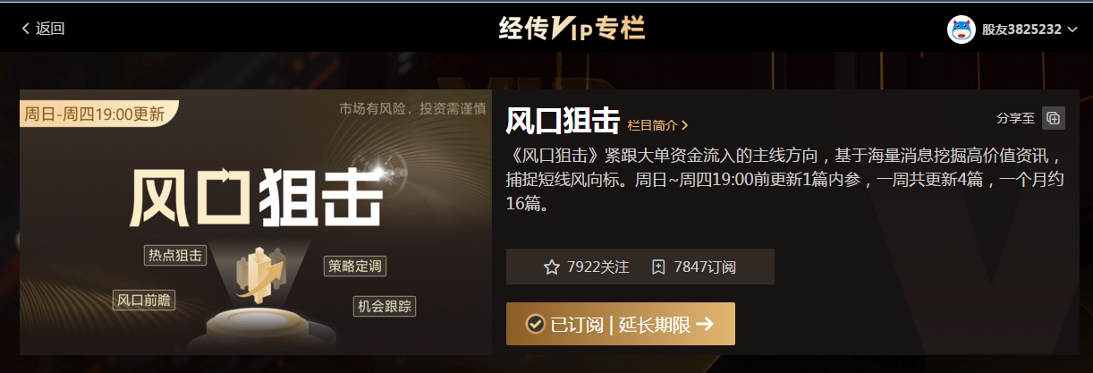
风口阻击二维码

Slide 14
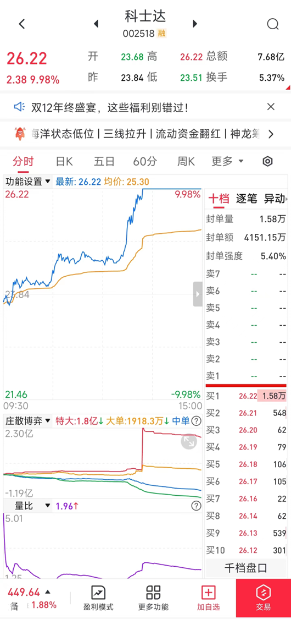
四线开花
庄散博弈（最强形态）： 红线、黄线呈现向上（红线第一，黄线第二）
蓝线、绿线呈现向下（蓝线第三，绿线第四）
说明主力的超大单和大单形成合力抢夺散户筹码，此时个股容易大幅拉升甚至出现涨停板。

